Slide 1
Korozija i postupci zaštite metala

Slide 2
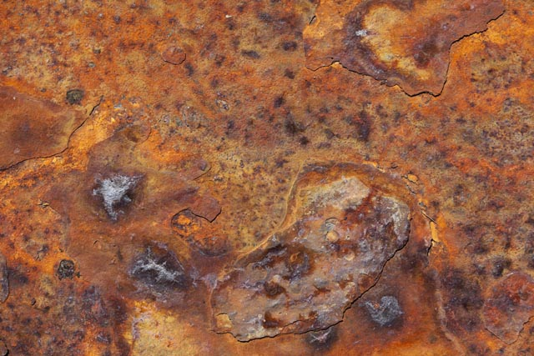
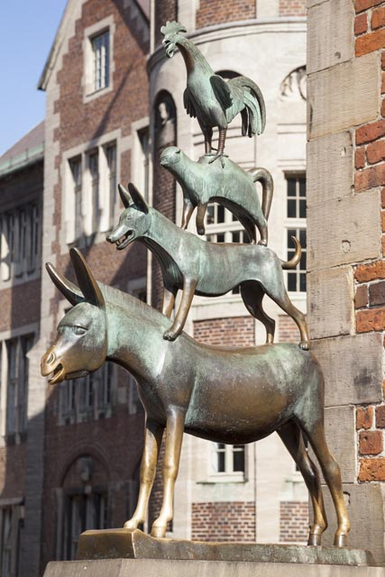
Oksidacija je kemijsko spajanje atoma s kisikom.
Korozija je štetno trošenje metala uslijed kemijskog djelovanja okoliša, a dolazi uslijed oksidacije.
Obojeni metali uglavnom su otporni na koroziju jer se na njihovoj površini pojavi patina koja ih štiti od daljnje korozije.
Hrđanje je korozija čelika. Hrđanje ne ostaje samo na površini već prodire duboko u unutrašnjost sve dok potpuno ne "izgrize" čelik.

Slide 3
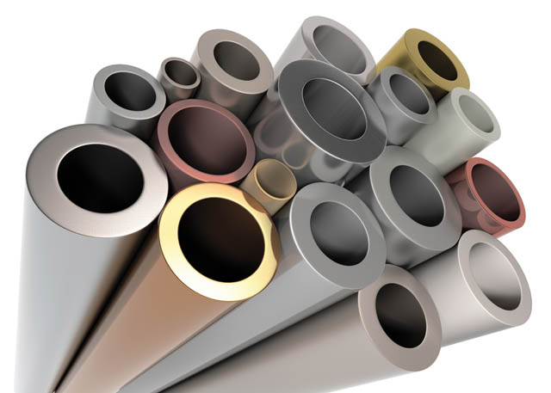
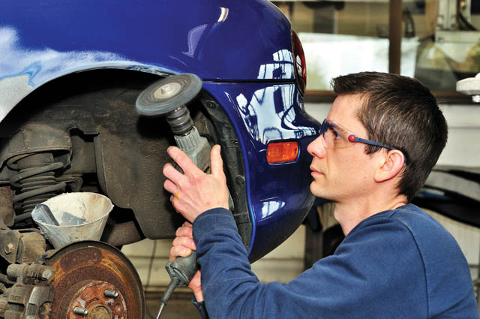
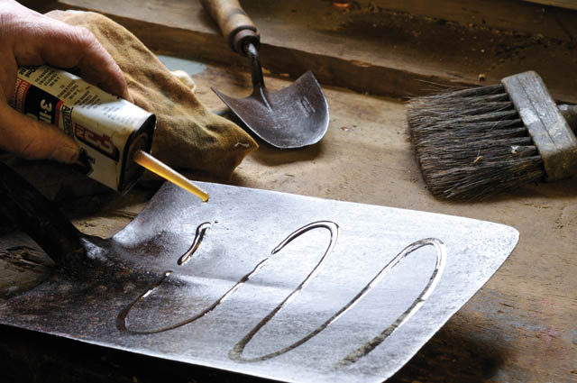
Zaštita od korozije
metalnim prevlakama
oksidnim prevlakama
nemetalnim prevlakama

Slide 4
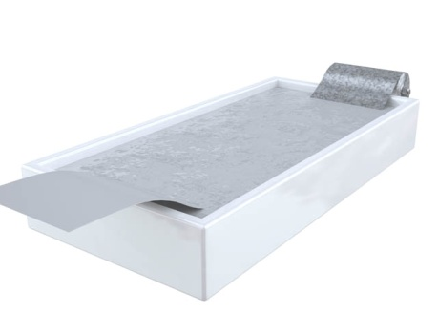
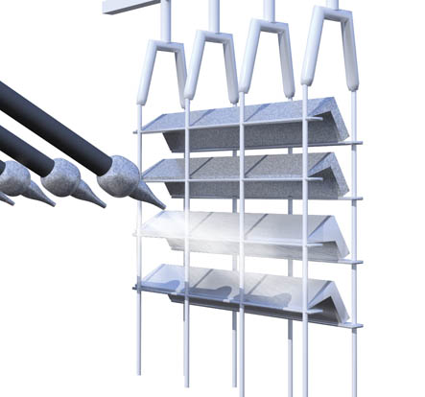
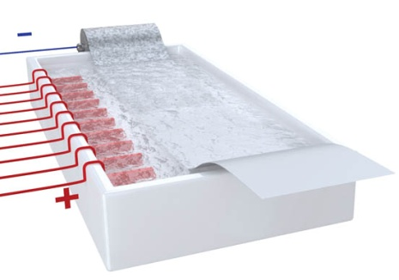
Metalne prevlake
Metalna prevlaka je najbolji postupak zaštite od korozije (cink, kositar, krom, nikal, bakar, olovo, zlato, srebro, platina), a može se izvesti postupcima:
uranjanjem u rastaljeni metal
prskanjem rastaljenim metalom
galvanizacijom

Slide 5
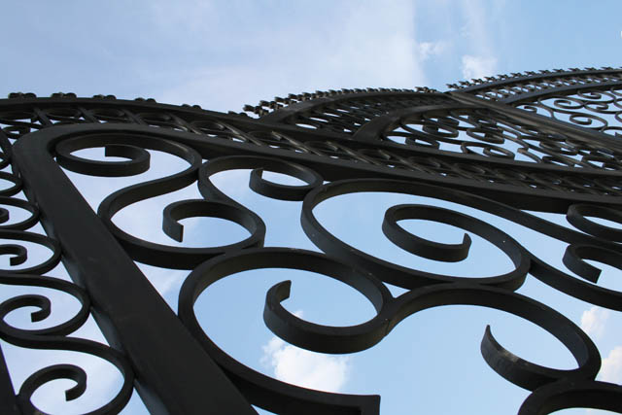
Oksidne prevlake
Najpoznatija oksidna prevlaka je minij (olovni oksid i laneno ulje). Nanosi se kao temeljna “boja”, a preko nje se nanosi trajna lak boja.
Postupak zaštite oksidnom prevlakom:
skidanje hrđe čeličnom četkom i brusnim papirom
nanošenje minija kistom
nanošenje trajne boje

Slide 6
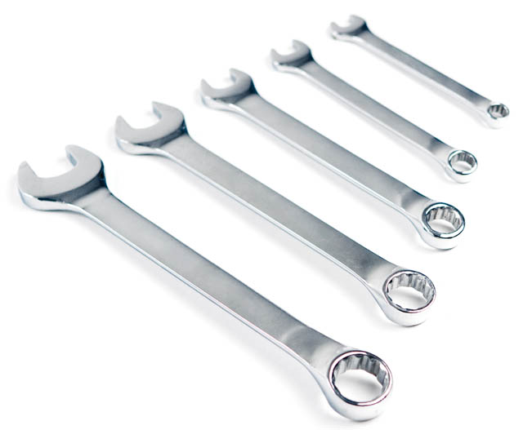
Nemetalne prevlake
Najjednostavnija zaštita od korozije je zaštita nemetalnim prevlakama (mast, nafta, ulje).

Slide 7
Domaći rad:
U bilježnicu odgovori na pitanja koja se nalaze na kraju lekcije.
Riješi radni list T7

